Slide 1
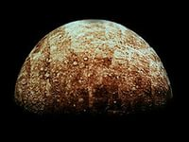
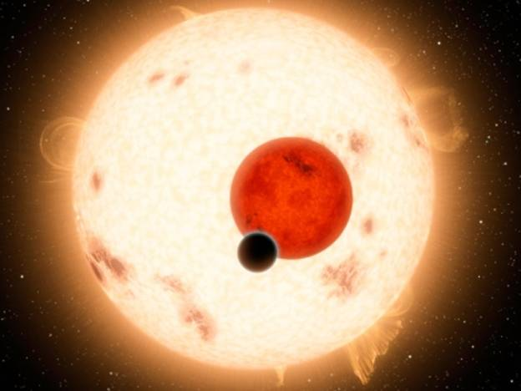
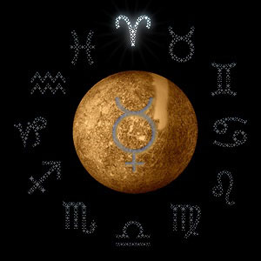
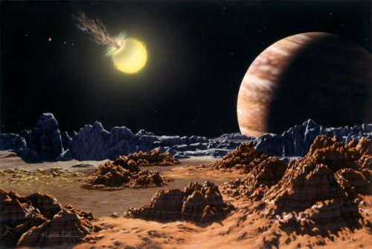
Меркурій
Підготувала
Вітомська Анна
11-А

Slide 2
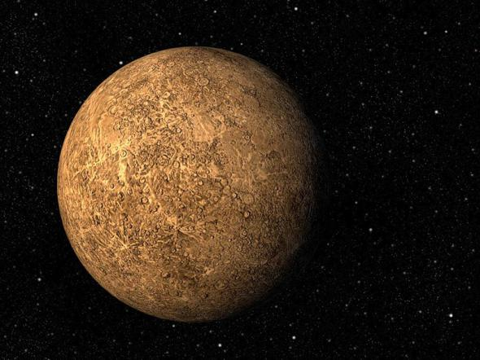
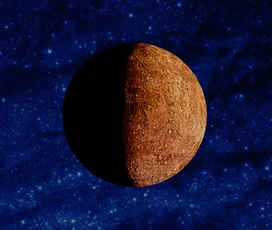
Історія і назва
Найдавніші свідчення спостереження за Меркурієм можна знайти в шумерських клинописних текстах, датованих третім тисячоліттям до н. е. Планету названо на честь римського бога Меркурія, аналога грецького Гермеса та Вавилонського Набу. Древні греки часів Гесіода назвали Меркурій Стиблон (блискучий). До V століття до н. е. греки вважали, що Меркурій, видимий на вечірньому та раннішньому небі — два різних об'єкти. В Стародавній Індії Меркурій називали Будда та Рогінея. В китайській, японській, в'єтнамській та корейських мовах Меркурій називається Водяна зірка (в уявленнях про 5 елементів). На івриті назва Меркурія звучить як «Коха в Хама» («Сонячна планета»).

Slide 3
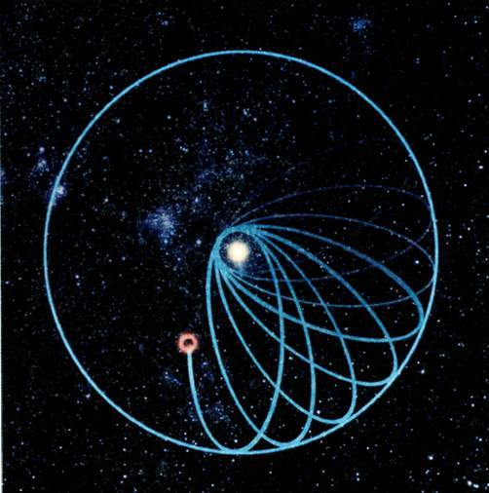
Орбіта Меркурія
Меркурій обертається навколо Сонця по сильно витягнутій еліптичній орбіті, площина якої нахилена до площини екліптики під кутом 7°00'15". Відстань Меркурія від Сонця варіює від 46,08 млн. км до 68,86 млн. км. Тривалість сонячної доби на Меркурії дорівнює 176 земним добам. Відстань Меркурія від Землі змінюється від 82 до 217 млн. км. Середня швидкість руху Меркурія по орбіті навколо Сонця — 47,89 км/с.

Slide 4
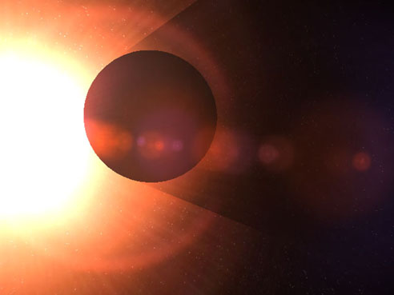
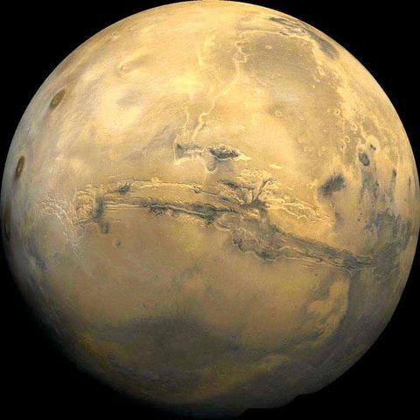
Період обертання Меркурія
Період обертання Меркурія навколо своєї осі дорівнює 58,6461 ± 0,0005 діб, що складає 2/3 від періоду обертання навколо Сонця. Ця обставина є результатом дії припливного тертя і крутного моменту гравітаційних сил з боку Сонця, зумовленого тим, що на Меркурії розподіл мас не є строго концентричним (центр маси зміщений відносно геометричного центру планети). Обертання Меркурія навколо Сонця і його власне обертання призводять до того, що тривалість сонячної доби на планеті дорівнює трьом зоряним меркуріанським добам або двом меркуріанським рокам і складає біля 175,92 земної доби.

Slide 5
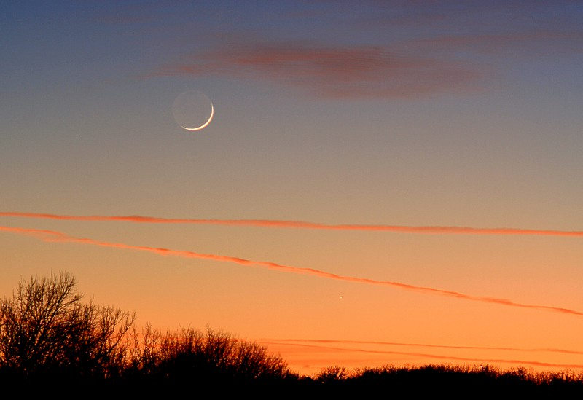
Вісь обертання Меркурія
Вісь обертання Меркурія нахилена до площини його орбіти не більш ніж на 3°, тому помітних сезонних змін на цій планеті не повинно існувати. Для спостережень із Землі Меркурій — незручний об'єкт. Будучи внутрішньою планетою, він не віддаляється від Сонця більш ніж на 28° і видимий на фоні вечірньої або ранкової зорі, низько над обрієм, лише протягом короткого часу. Окрім цього в таку пору фаза планети (тобто кут між напрямками від планети до Сонця і до Землі) близька до 90°, і спостерігач бачить освітленою тільки половину її диску.

Slide 6
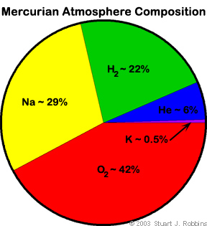
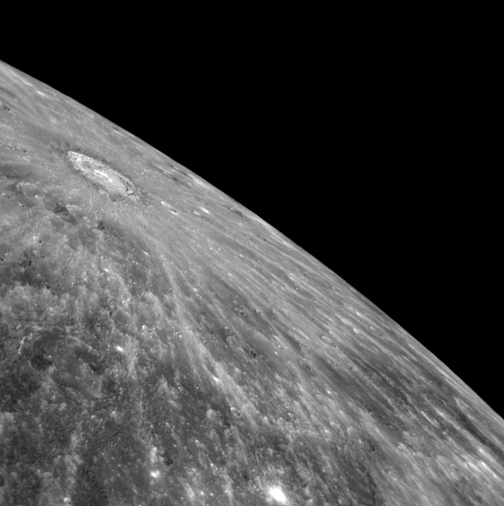
Атмосфера Меркурію
Небо над Меркурієм чорне і вдень, і вночі, а все тому, що там практично немає атмосфери. Меркурій оточений лише так званою екзосферою - простором настільки розрядженому, що складові його нейтральні атоми ніколи не стикаються. У нім згідно із спостереженнями в телескоп із Землі, а також в процесі прольотів біля планети станції "Маринер-10" були виявлені атоми гелію(вони переважають), водню, кисню, неону, натрію і калію. Що входять в екзосферу атоми "вибиті" з поверхні Меркурія фотонами і іонами, частками, що прилітають від Сонця, а також мікрометеоритами. Відсутність атмосфери призводить до того, що на Меркурій немає і звуків, оскільки немає пружного середовища - повітря, що передає звукові хвилі.

Slide 7
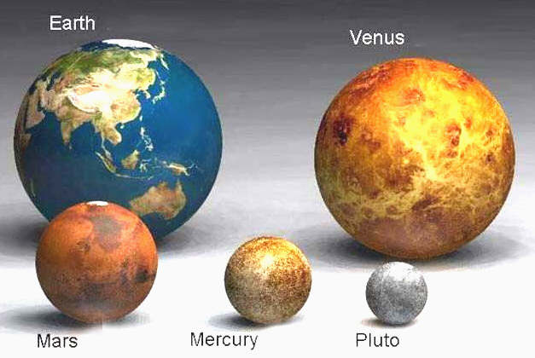
Розміри, форма і маса Меркурію
За формою Меркурій близький до кулі з екваторіальним радіусом (2440 ± 2) км, що приблизно в 2,6 рази менше, ніж у Землі. Різниця півосей екваторіального еліпса планети складає біля 1 км; екваторіальний і полярний стиски незначні. Відхилення геометричного центру планети (кулі) від центру мас — порядку півтора кілометрів. Площа поверхні Меркурія в 6,8 разів, а обсяг — у 17,8 разів менше, ніж у Землі.
Маса Меркурія дорівнює 3,31·1023 кг, що приблизно в 18 разів менше від маси Землі. Середня густина близька до земної і складає 5,44 г/см3. Прискорення вільного падіння поблизу поверхні 3,7 м/с2.

Slide 8
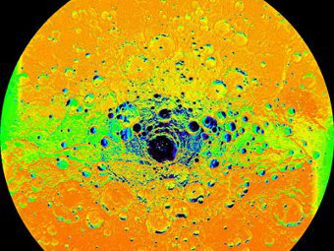
Температура Меркурію
Як найближча до Сонця планета, Меркурій одержує від центрального світила значно більшу енергію, ніж, наприклад, Земля (у середньому в 10 разів). Через витягнутість орбіти потік енергії від Сонця варіюється приблизно в два рази. Велика тривалість дня і ночі призводить до того, що яскраві температури (що вимірюються по інфрачервоному випромінюванню відповідно до закону теплового випромінювання Планка) на «денній» і на «нічній» сторонах поверхні Меркурія при середній відстані від Сонця можуть змінюватися приблизно від 600 до 100. Але вже на глибині декількох десятків сантиметрів значних коливань температури немає, що є наслідком дуже низької теплопровідності порід.

Slide 9
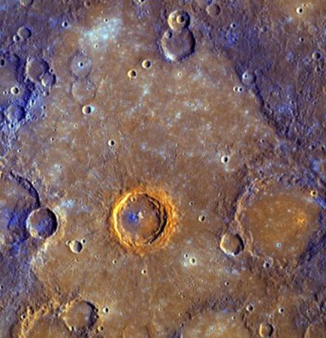
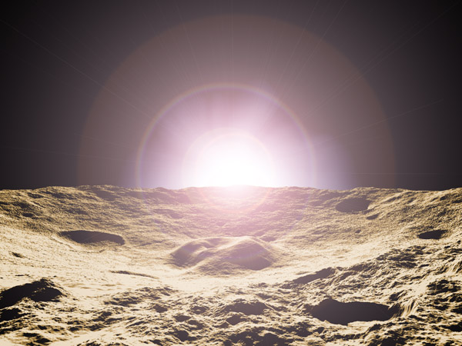
Рельєф
На поверхні планети були виявлені гладкі округлі рівнини, що отримали по подібності з місячними "морями" назва басейнів. Найбільший з них, Калорис, має в діаметрі 1300 км (океан Бурь на місяці - 1800 км). Поява долин пояснюється інтенсивною вулканічною діяльністю, яка співпала за часом з формуванням поверхні планети.
На Меркурії є гори, висота найбільш високих досягає 2-4 км. У ряді районів планети на поверхні видно долини, бескратерні рівнини. На Меркурії зустрічається також незвичайна деталь рельєфу – ескарп. Це виступ заввишки 2-3 км, що розділяє два райони поверхні. Вважають, що ескарпи утворилися як зрушення при ранньому стискуванні планети.

Slide 10
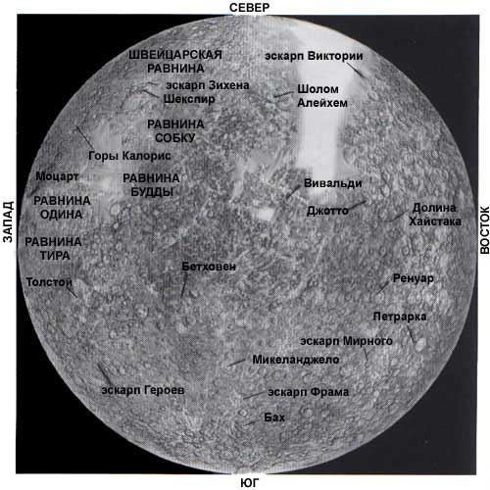
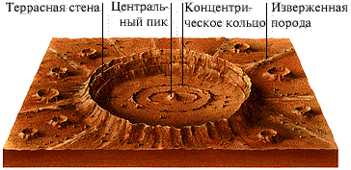

Slide 11
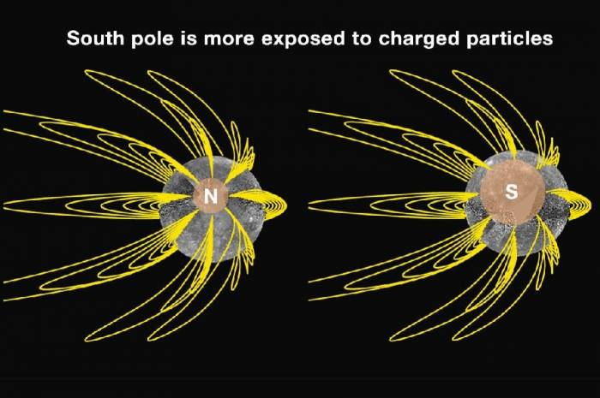
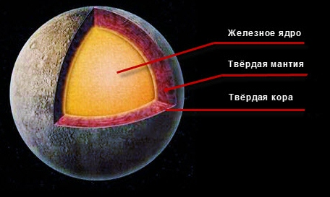
Модель внутрішньої будови Меркурія
Запропоновано декілька моделей внутрішньої будови Меркурія. Відповідно до найбільш поширеної (хоча і попередньої) думки, планета складається з гарячого залізонікелевого ядра, що поступово остигає, і силікатної оболонки, на межі між якими температура може наближатися до 103 oС. На частку ядра припадає більше половини маси планети.
Магнітне поле Меркурія зміщене і в північній півкулі сильніше, ніж в південій

Slide 12
Цікаві факти про Меркурій
Меркурій володіє таким нетривіальним явищем як, так званий, ефект Ісуса Навина. В результаті того, що на ділянці орбіти поблизу перигелію протягом приблизно 8 діб швидкість орбітального руху перевищує швидкість обертального - Сонце на небі планети Меркурій зупиняється і починає рухатися в зворотному напрямку (із заходу на схід).
На Меркурії не існує пір року в тому сенсі, що ми розуміємо під цим поняттям на Землі. Це відбувається через те, що вісь обертання планети лежить майже під прямим кутом до площини орбіти. Як наслідок, поряд з полюсами є ділянки, до яких сонячні промені не доходять ніколи. Дослідження, здійснене радіотелескопом «Аресібо», дозволяє припустити, що в цих холодних та темних зонах є льодовики. Льодовиковий шар може досягати 2 м і вкритий шаром пилу.

Slide 13
Дякую за увагу!

